Slide 1
“
Modélisation des effets des changements climatiques et des activités humaines sur la distribution d'espèces invasives de plantes
Directeur de recherche: Francis Isselin
Auteur:WANG Jiaxi & ABULIKEMU Suliyan

Slide 2
Sommaire
PFE
Introduction
Résultat
Matériel
Discussion
Méthode
Conclusion
2 / 27

Slide 3
Introduction
PFE
Changement Climatique
Précipitations, températures, événements extrêmes (inondations, sécheresses, cyclones), incendies
Espèce invasive
Distribution, abondance, comportement
Humain
Espèce native
behaviours,demographics
Distribution, abondance, comportement
3 / 27

Slide 4

Introduction
PFE
Objectifctif
- De modéliser l'aire géographique favorable de Cyperus eragrostis en France dans les conditions climatiques actuelles.
- D'identifier les principaux facteurs déterminant le climat favorable de Cyperus eragrostis.
- De prédire le potentiel changement climatique approprié de l'habitat de Cyperus eragrostis dans les futurs scénarios.
4 / 27

Slide 5
Sommaire
PFE
Introduction
Résultat
Matériel
Discussion
Méthode
Conclusion
5 / 27

Slide 6
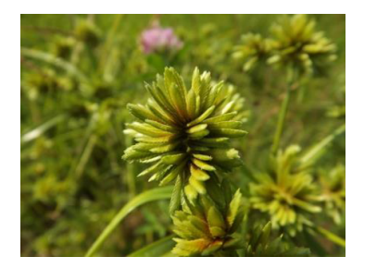
Matériel
PFE
Cyperus eragrostis
6 / 27

Slide 7
Matériel
PFE
Donnée espèce
Donnée bioclim
www.worldclim.org
7 / 27

Slide 8
Matériel
PFE
 | Descriptions des RCPs
RCP8.5 | Rising radiative forcing pathway leading to 8.5 W/m2 (~1370 ppm CO2 eq) by 2100.
RCP6 | Stabilization without overshoot pathway to 6 W/m2 (~850 ppm CO2 eq) at stabilization after 2100
RCP4.5 | Stabilization without overshoot pathway to 4.5 W/m2 (~650 ppm CO2 eq) at stabilization after 2100
RCP2.6 | Peak in radiative forcing at ~3 W/m2 (~490 ppm CO2 eq) before 2100 and then decline (the selected pathway declines to 2.6 W/m2 by 2100).
8 / 27

Slide 9
Sommaire
PFE
Introduction
Résultat
Matériel
Discussion
Méthode
Conclusion
9 / 27

Slide 10



Méthode
PFE
?
Recueilli et traité des ensembles de données
Développé des modèles pour les conditions actuelles
Modélisé les conditions
futures en France et comparer avec les modeles en condition actuelle
10 / 27

Slide 11
Méthode
PFE
input
specie data
bioclimatic variable
specie dataset
SDM
GLM,GAM,ANN,GBM,CTA,FDA,MARS,RF,MAXENT
Evaluation
TSS
Current bioclimatique condition
Ensemble modeling
11 / 27

Slide 12
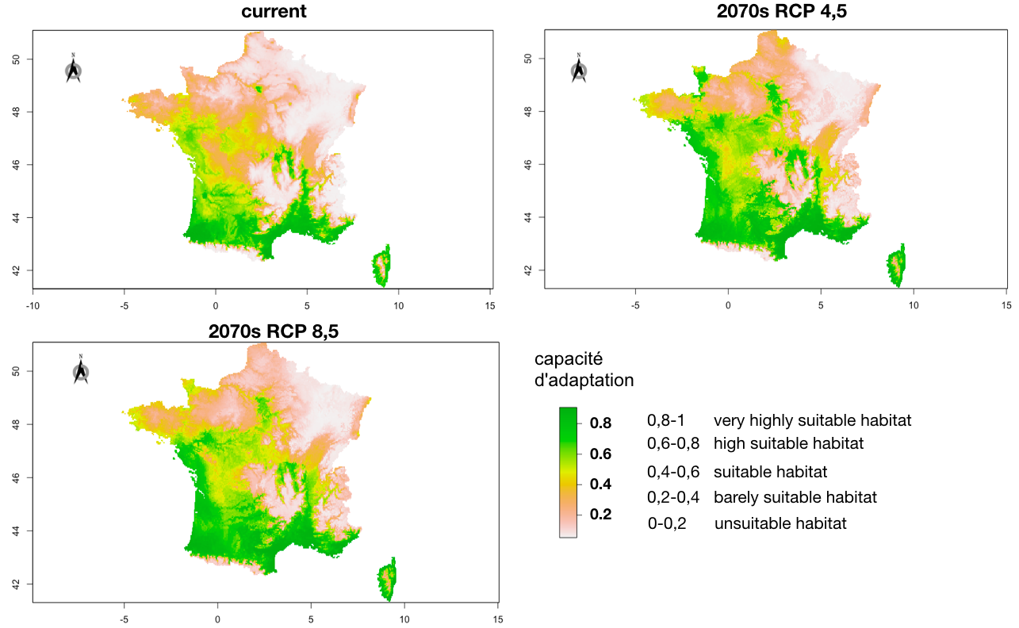
Méthode
PFE
input
specie dataset
bioclimatic variable
SDM
GLM,GAM,ANN,GBM,CTA,FDA,MARS,RF,MAXENT
GCM
HadGEM2-ES
Classification
RCP
4,5 et 8,5
Future bioclimatique condition
ANNEE
2050 et 2070
Ensemble modeling
12 / 27

Slide 13
Sommaire
PFE
Introduction
Résultat
Matériel
Discussion
Méthode
Conclusion
13 / 27

Slide 14
Résultat
PFE
Comparasion de l'état de développement
14 / 27

Slide 15
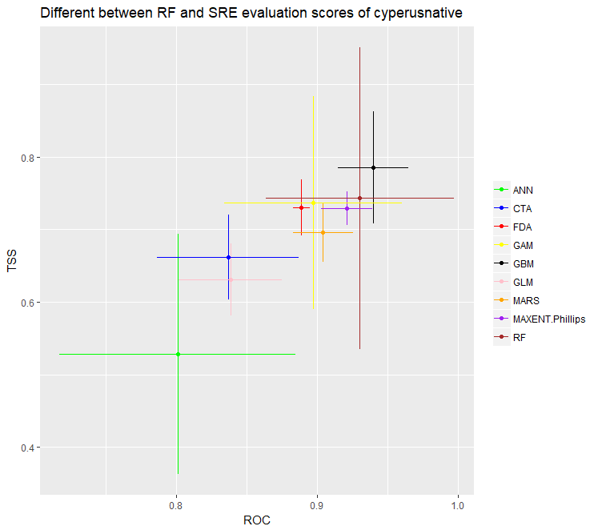
Amérique du Sud
GBM > RF > Maxent> GAM
62%

Slide 16
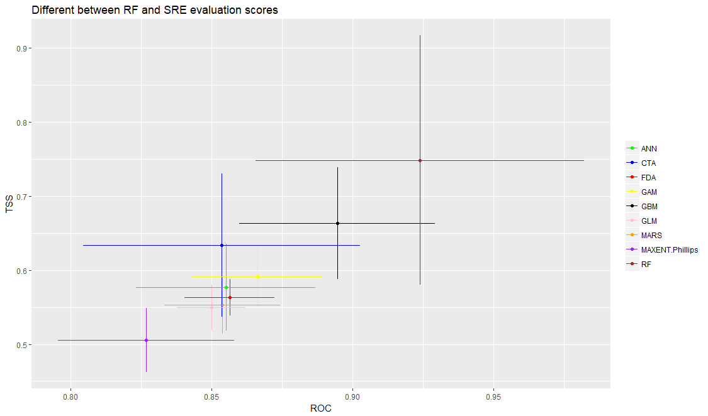
En France
RF > GBM>CTA> GAM
62%
32%

Slide 17
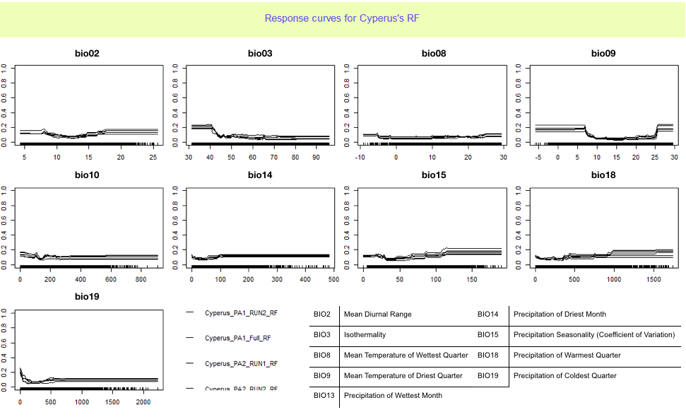
Response curve: Amérique du Sud
PFE
14%
62%
32%
17 / 27

Slide 18
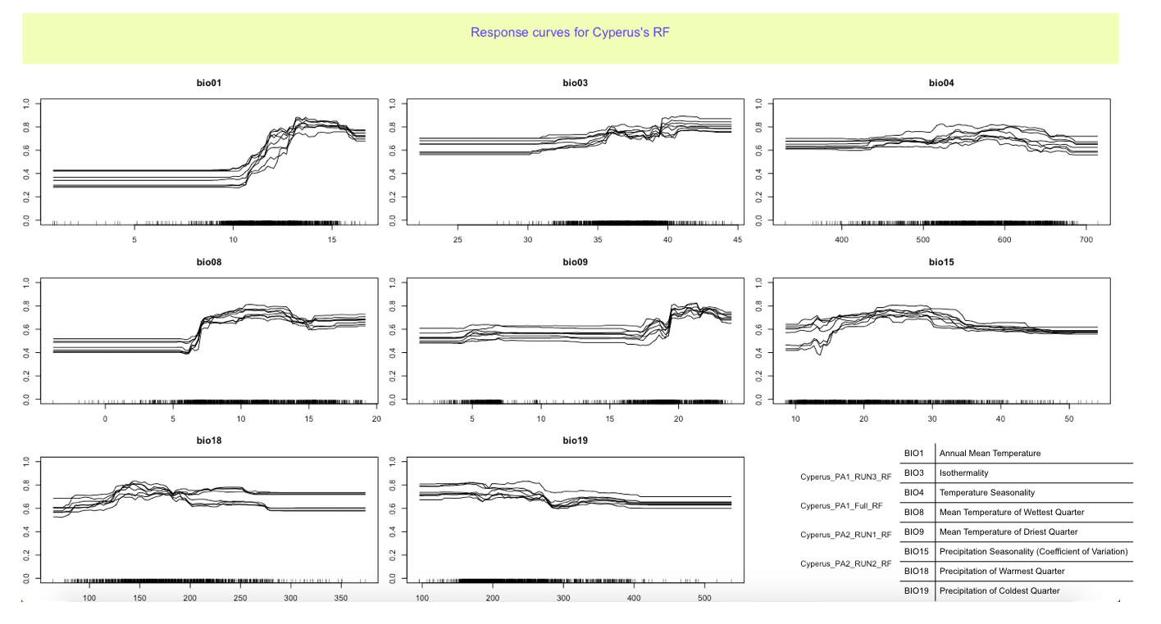
Response curve: En France
PFE
62%
32%
18 / 27

Slide 19
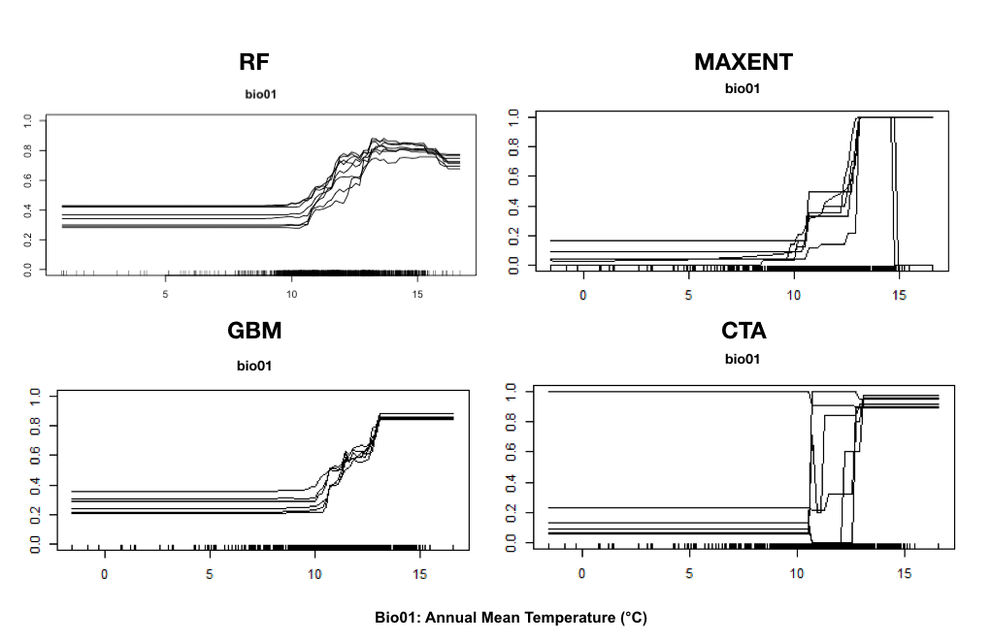
Response curve: En France
PFE
62%
32%
19 / 27

Slide 20
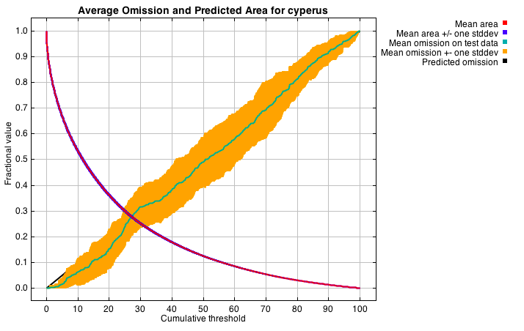
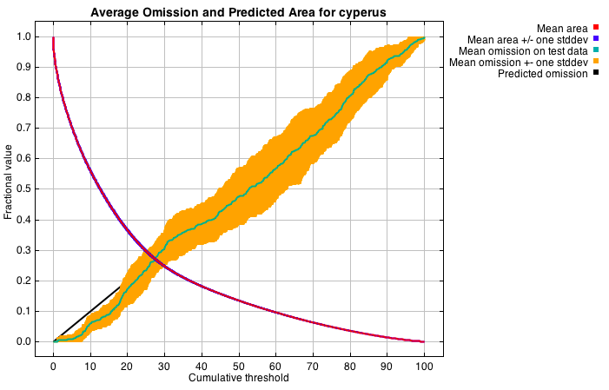
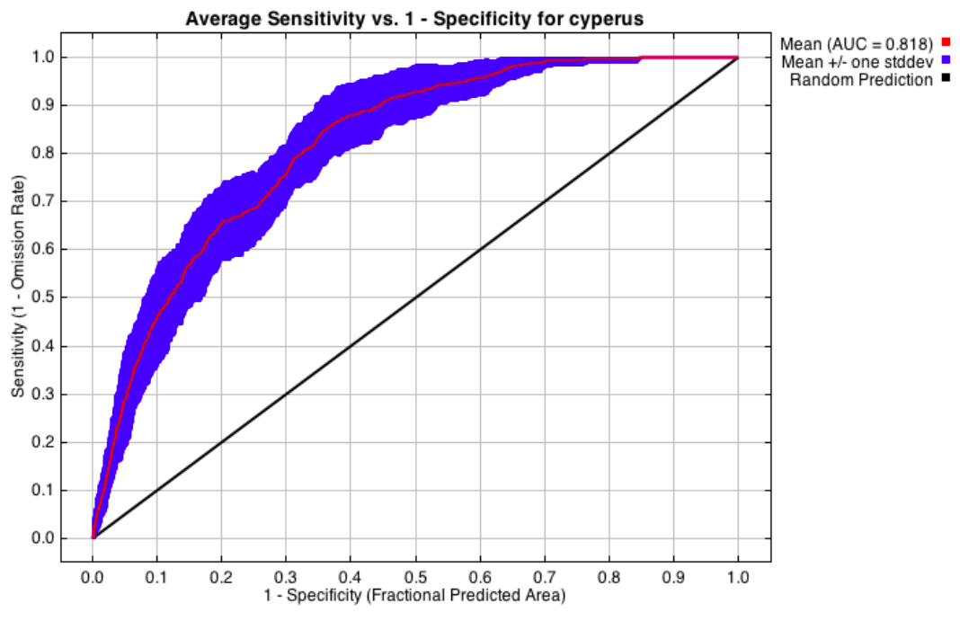
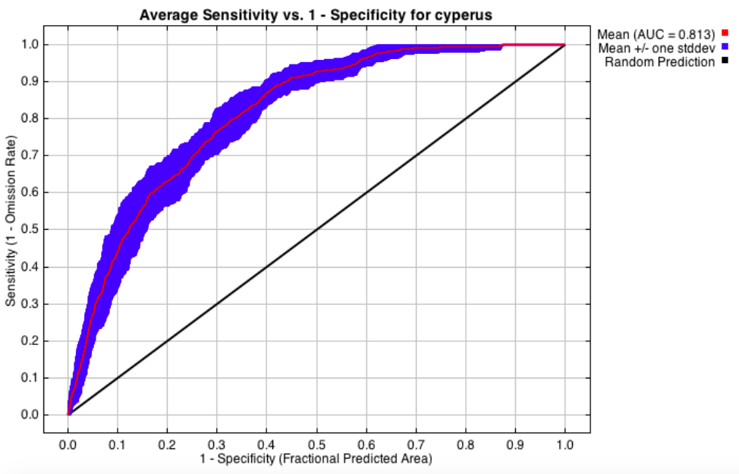
Courbe du taux d’omission sur des données actuelles
Courbe du taux d’omission sur des données prévues
Courbe ROC sur des données actuelles
Courbe ROC sur des données prévues

Slide 21
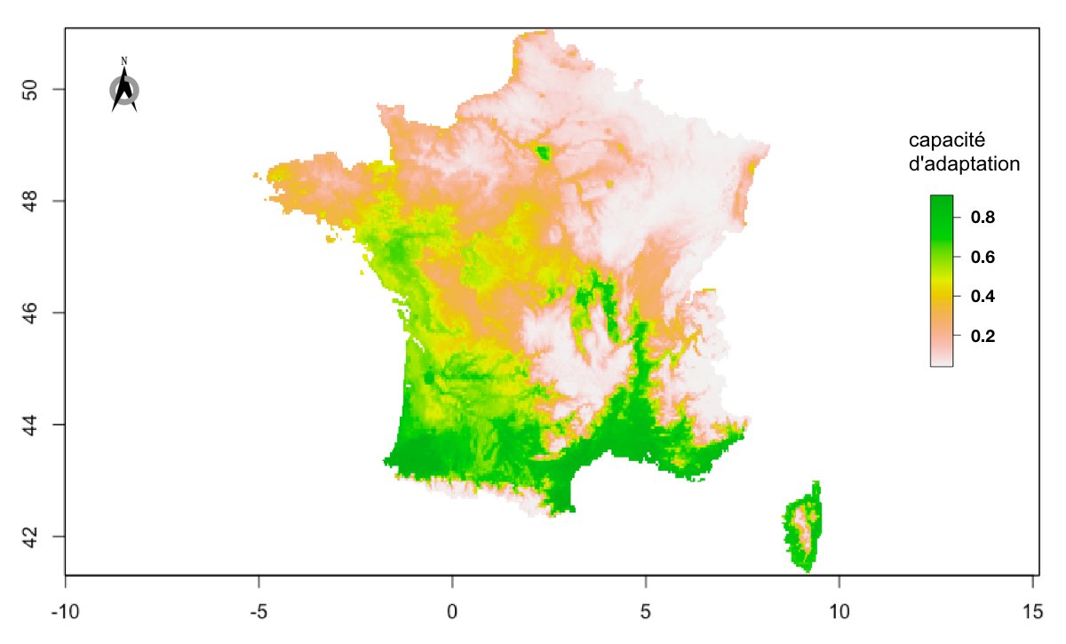
La distribution actuelle en France
PFE
21 / 27

Slide 22
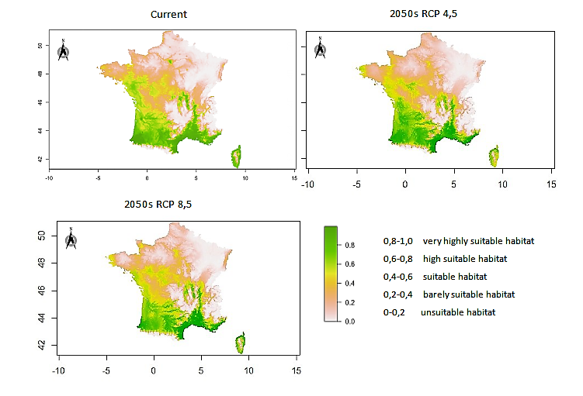
La distribution prévu en France
PFE
22 / 27

Slide 23
reclasser des resultats du modele maxent en fonction de la capacité d'adaptation
PFE
% | very highly suitable habitat (0,8-1) | highly suitable habitat (0,6-0,8) | suitable habitat (0,4-0,6) | barely suitable habitat (0,2-0,4) | unsuitable habitat (0-0,2)
current | 6.75 | 8.37 | 11.69 | 27.38 | 45.81
2050-rcp45 | 7.66 | 10.87 | 8.83 | 28.02 | 44.62
2050-rcp85 | 7.69 | 10.33 | 8.96 | 30.07 | 42.95
2070-rcp45 | 7.42 | 10.62 | 8.76 | 29.51 | 43.69
2070-rcp85 | 7.99 | 11.17 | 8.02 | 28.01 | 44.81
23 / 27

Slide 24
Résultat
PFE
% | highly or very highly suitable habitat (0,6-1) | augmentation comparé avec le taux actuel
current | 15.12 | -
2050-rcp45 | 18.53 | + 3.41
2050-rcp85 | 18.02 | + 2.90
2070-rcp45 | 18.04 | + 2.92
2070-rcp85 | 19.16 | + 4.04
24 / 27

Slide 25
Sommaire
PFE
Introduction
Résultat
Matériel
Discussion
Méthode
Conclusion
25 / 27

Slide 26

Discussion
PFE
Le sol
La compétition interspécifique
Les barrières géographiques
Les perturbations humaines
Non-climat variable
Incertitude de la projection
Les incertitudes sur les futures concentrations de gaz à effet de serre
26 / 27

Slide 27

MERCI

